Slide 1
Mercury Quality Center
Formerly Test Director

Slide 2
主题
TestDirector中简介
了解Testdirector的工作界面.
认识TestDirector中需求分析模块.
一个简单的测试示例.

Slide 3
Quality Center – 简介
Quality Center is 基于Java 2企业版（J2EE）技术有着广泛的应用领域.
TestDirector™简化了质量管理过程 - 从收集需求，通过规划，安排和运行测试，以缺陷/问题跟踪和管理 - 在一个基于浏览器的应用.
Mercury TestDirector for Quality Center 支持IT团队高效的沟通与协作.
Mercury TestDirector for Quality Center使您的组织的更大范围内数字化应用程序生命周期的特定质量流程和程序.

Slide 4
Quality Center- 使用
  业务分析人员定义应用需求和测试目标
  测试经理和项目负责人制定测试计划和开发测试案例
  测试自动化工程师创建自动化的脚本并将其存储在库中
  QA测试人员运行手动及自动测试，报告执行结果，并输入缺陷
  审查和解决开发人员登录到数据库缺陷
  项目经理创建应用程序的状态报告和管理资源分配
  产品经理决定是否申请可以公布。

Slide 5
Test Director 的访问
http://192.168.0.123:8181/qcbin/start_a.htm
Domain: COM9917
Project: WWW9917COM
Login: 张义
Password: 123

Slide 6
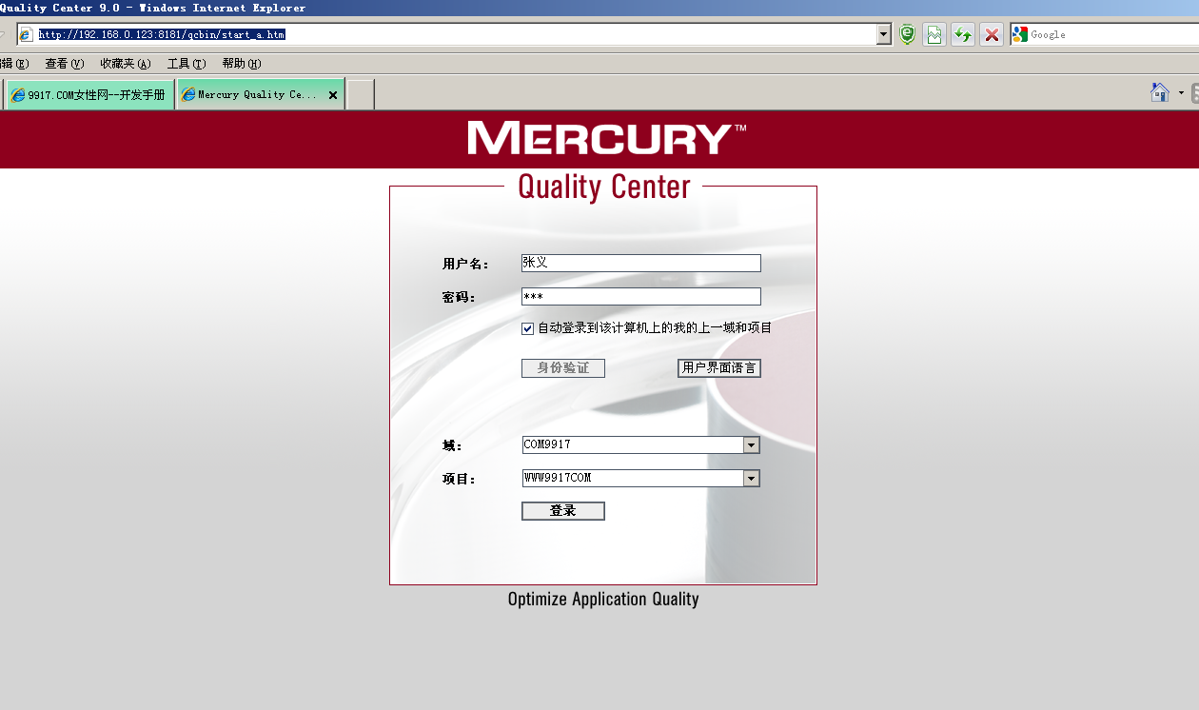

Slide 7
选择项目
输入用户名并选择你所在的域(doMain)，然后选择项目.
密码默认为 123 点击登录即可进行相应的项目.
第一次登录可能需要下载插件，点击浏览器顶部黄色警告下载刷新即可进行如上操作.

Slide 8
Quality Center 的特征
基于Web的应用程序
测试计划
测试实验室
缺陷管理
需求的控制
控制面板
业务的组件

Slide 9
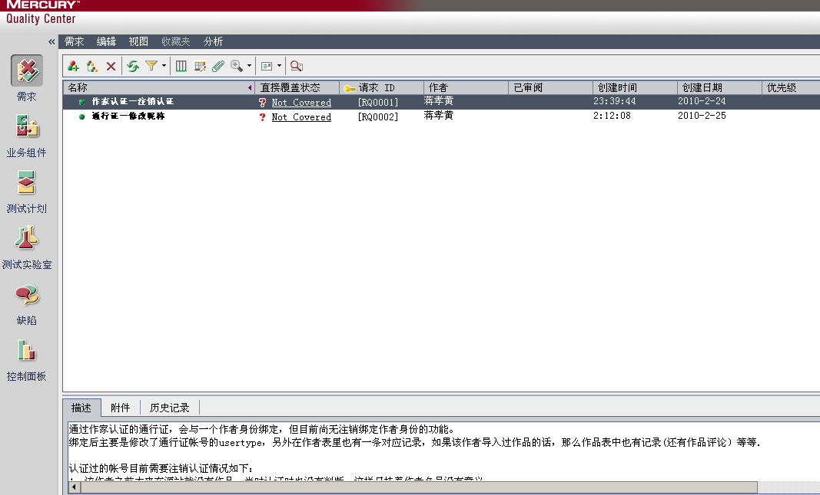

Slide 10
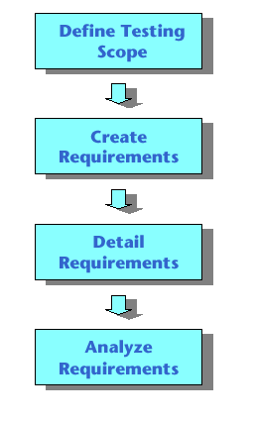
使用规范

Slide 11
测试范围
根据收集的所有可用的测试产品文档。文件包括
商业和市场营销需求
系统需求规格
设计文档

Slide 12
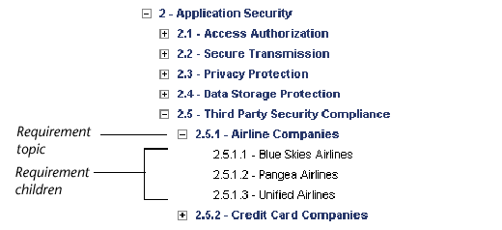
定义需求
QA测试创建一个层次结构，确定了要求。例如一个，要求应用程序的安全问题机票预订系统，可分为以下:

Slide 13
分析需求
质量保证管理评审的要求.
如果获得批准，这项规定被分配一个商讨的地位.

Slide 14
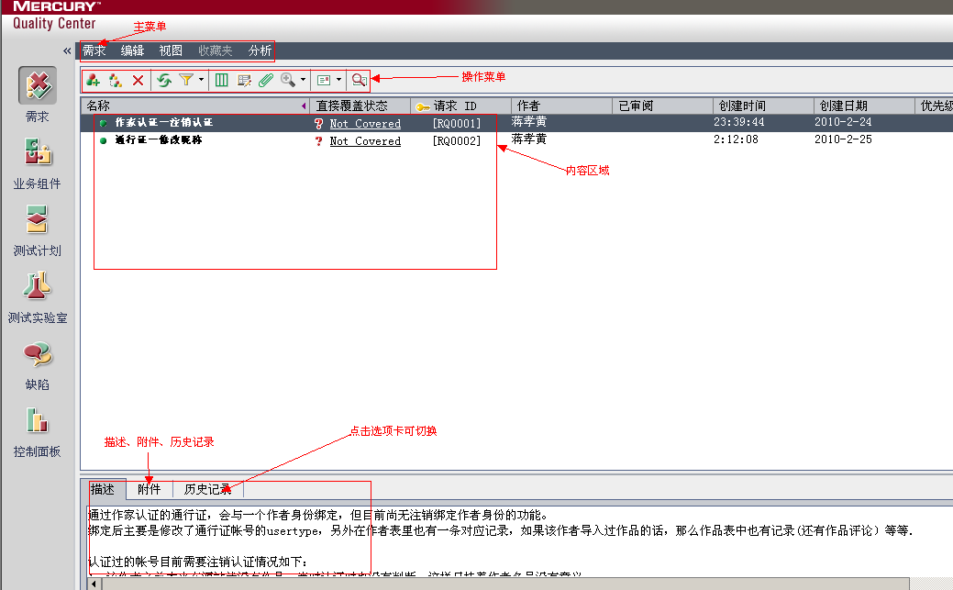

需求模块 - 文档视图

Slide 15
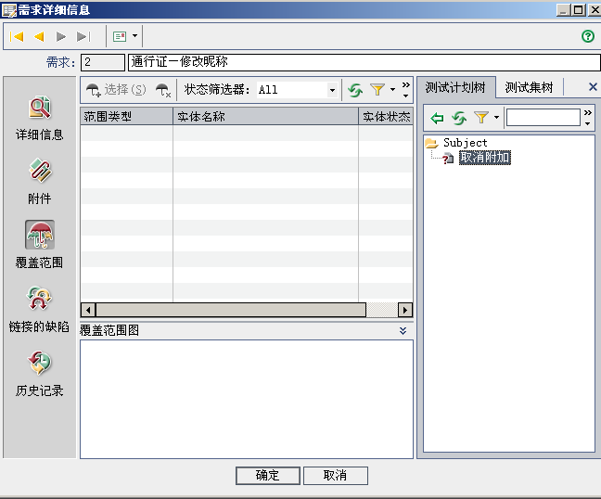
要求模块 - 覆盖范围

Slide 16
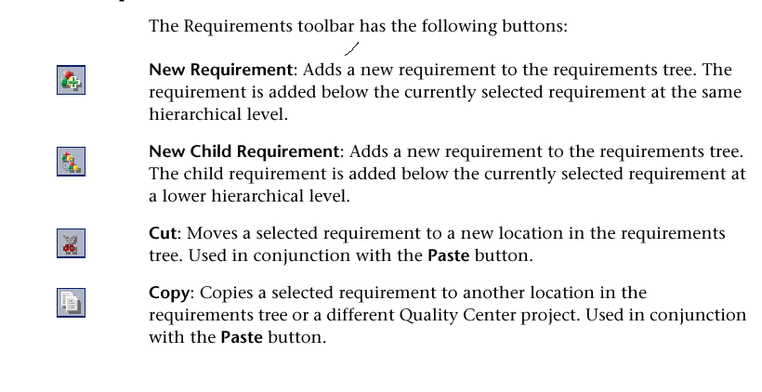
需要工具栏

Slide 17
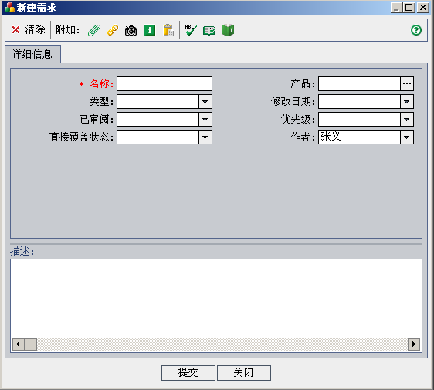
新建需求

Slide 18
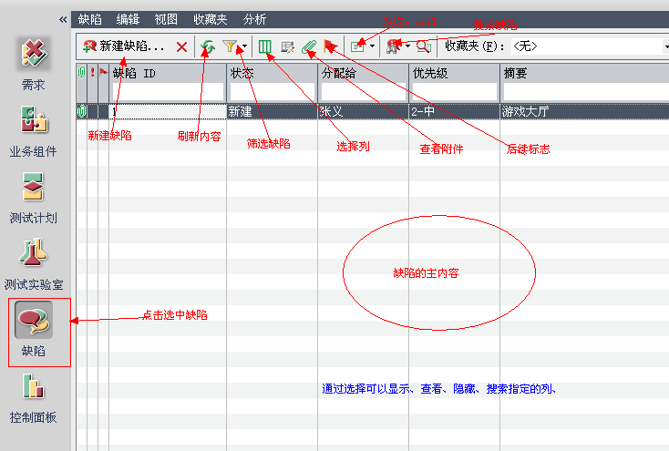
缺陷

Slide 19
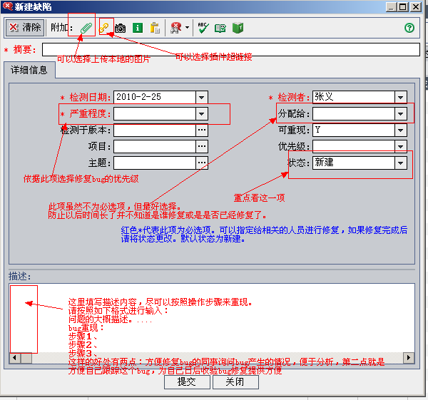
新建缺陷

